Slide 1




Mikroprosesor
&
Mikrokontroler
^{Pertemuan 2}
KONSEP DASAR
Frida Hasana, S.Pd., M.Eng.

Slide 2
Sub Topik
Pendahuluan
Konsep Dasar Mikroprosesor
Konsep Dasar Mikrokontroler
Integration Techniques

Slide 3



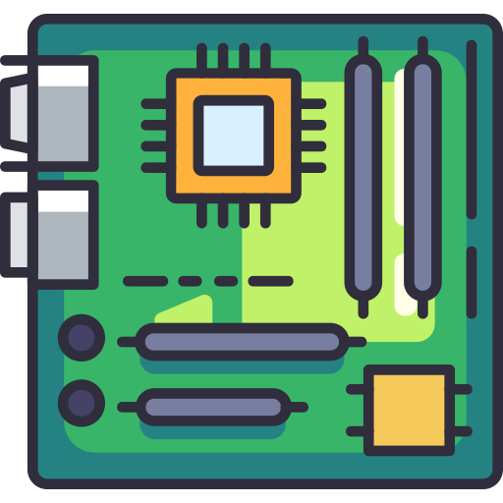



PENDAHULUAN
Monitor, sebagai output
Keyboard+mouse, sebagai output
CPU (Central Processing Unit), sebagai control unit
Motherboard
Adaptif, Kreatif, Inovatif

Slide 4

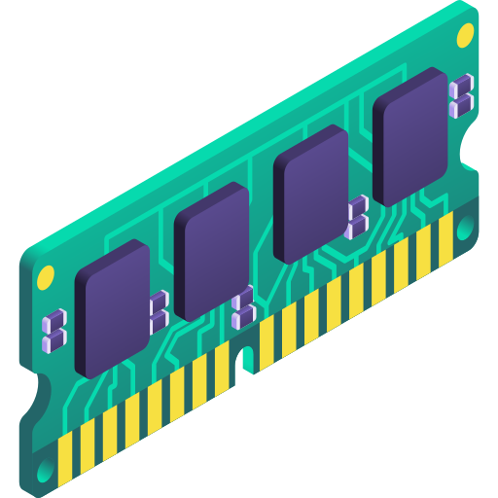
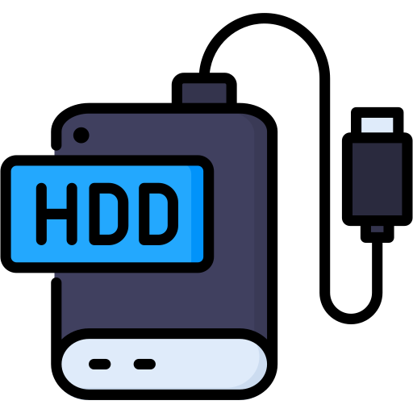
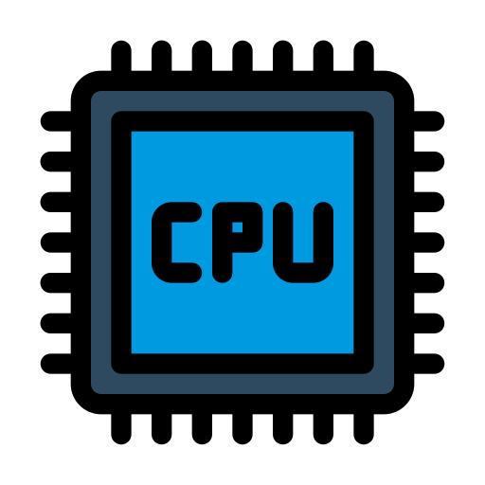
PENDAHULUAN
Ketika kita akan memanggil suatu data, maka kita menggunakan External Sotrage.
Ketika kita ingin running aplikasi di komputer, maka kita menggunakan RAM.
Pertanyaan:
Siapa yang mengatur setiap instruksi tersebut ?
Power Supply
RAM,
main memory
Central Processing Unit ,
sekarang lebih sering disebut mikroprosesor
External storage, second memory
Adaptif, Kreatif, Inovatif

Slide 5
PENDAHULUAN
I/O UNIT
REGISTER
ARITHMETIC & LOGIC UNIT
INTERFACE
TIMER
BUS
CONTROL UNIT
MEMORY
Adaptif, Kreatif, Inovatif

Slide 6
Konsep Dasar: Mikroprosesor (µP)
Register:
Sebagai tempat penyimpanan sementara untuk data dan instruksi yang sedang diproses
Kecepatan Tinggi: Register memiliki akses yang sangat cepat dibandingkan dengan memori utama (RAM)
Ukuran Terbatas: Jumlah register dalam sebuah mikroprosesor biasanya terbatas
Register dapat dibedakan menjadi:
Register Umum: Digunakan untuk menyimpan data sementara dalam operasi matematis dan logika.
Register Khusus: Register seperti Program Counter (PC), Instruction Register (IR), dan Stack Pointer (SP) yang memiliki fungsi khusus.
REGISTER
ALU:
Operasi Aritmatika: melakukan operasi seperti penjumlahan, pengurangan, perkalian, dan pembagian.
Operasi Logika: ALU juga melakukan operasi logika seperti AND, OR, NOT, dan XOR.
Pengembalian Hasil: Hasil dari operasi yang dilakukan oleh ALU kemudian disimpan di register atau memori untuk digunakan lebih lanjut.
Flag Status: ALU juga menghasilkan flag (bendera) yang menunjukkan kondisi hasil operasi, seperti apakah hasilnya nol, carry, overflow, atau negatif.
ARITHMETIC & LOGIC UNIT
CONTROL UNIT
INTERFACE
Control Unit:
Pengaturan Instruksi: Control Unit mendekode instruksi yang diambil dari memori dan mengarahkan alur eksekusi instruksi tersebut.
Pengendalian Sinyal: Control Unit menghasilkan sinyal kontrol yang diperlukan untuk mengoperasikan berbagai komponen di dalam mikroprosesor, termasuk ALU dan register.
Koordinasi: CU berkoordinasi antar perangkat keras lainnya, memastikan bahwa semua bagian sistem bekerja sama dengan baik dalam urutannya.
Menangani Interrupt: Control Unit juga menangani interupsi, yang dapat menghentikan proses yang sedang berjalan untuk memberikan perhatian pada proses yang lebih mendesak.
Interface:
Berfungsi agar memungkinkan mikroprosesor berkomunikasi dengan perangkat keras lainnya, baik yang berada di dalam komputer (internal) maupun di luar komputer (eksternal).
Adaptif, Kreatif, Inovatif

Slide 7

Konsep Dasar: Mikrokontroler (µC)
(basic) µP
Mengolah data dan menjalankan instruksi
TIMER
MEMORY
BUS
Menyimpan data dan instruksi
Menghitung interval waktu
INTERFACE
Menghubungkan tiap perangkat
Adaptif, Kreatif, Inovatif

Slide 8
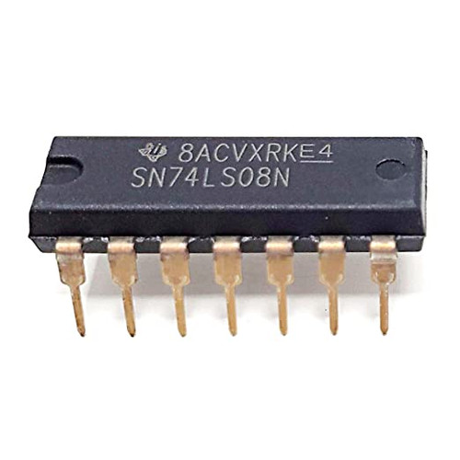
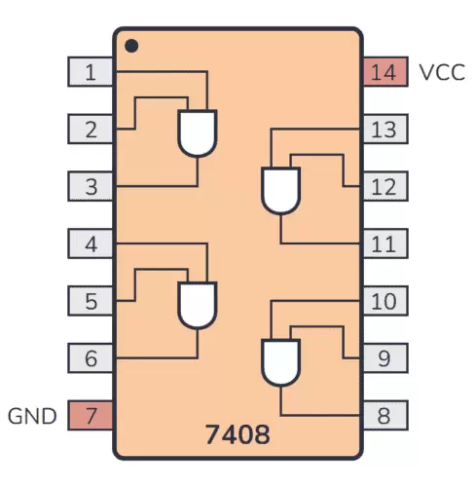
Integration Techniques
Integrated Circuit (IC) adalah sebuah komponen elektronik yang menggabungkan berbagai fungsi sirkuit elektronik ke dalam satu kemasan kecil.
IC terdiri dari banyak komponen elektronik seperti transistor, resistor, kapasitor, dan dioda yang diintegrasikan menjadi satu chip semikonduktor.
Karakteristik IC
Compact
Efisien, karena sudah dalam satu paket
Lebih Murah, dibandingkan dengan yang rakitan komponen terpisah
Handal, karena minim sambungan
Fleksibel, dapat menjadi komponen control, penguat, atau pemroses data
Adaptif, Kreatif, Inovatif

Slide 9
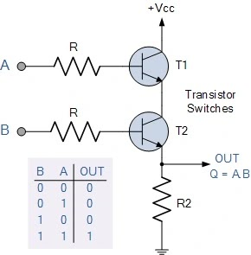
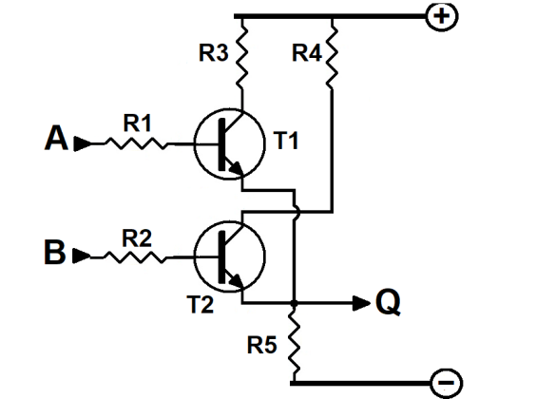
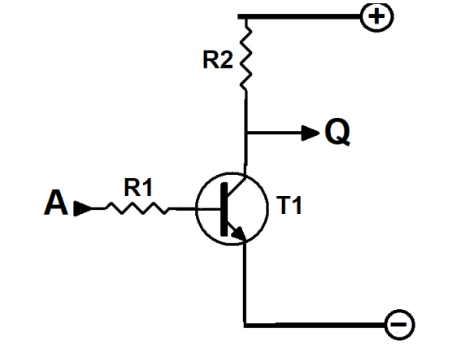



Integration Techniques
2nd Generation:
Transistor
AND
OR
NOT
Basic Building Blocks
Adaptif, Kreatif, Inovatif

Slide 10
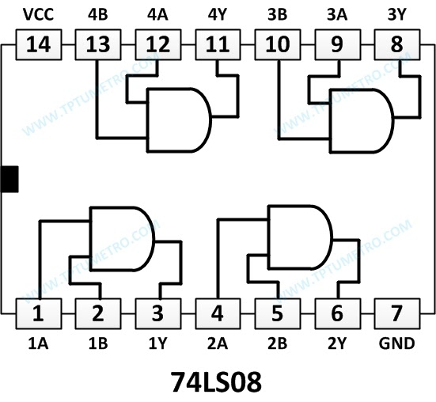
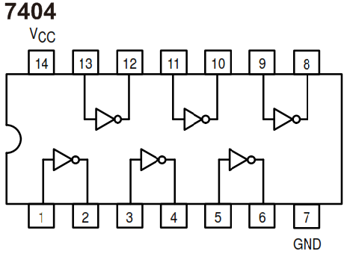
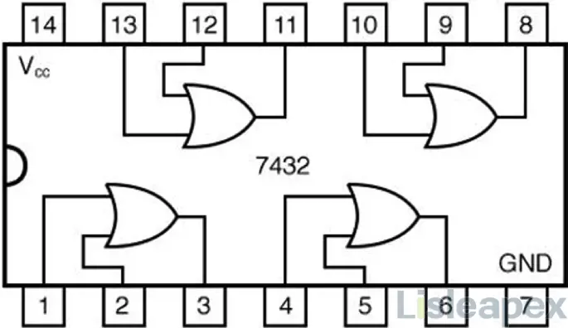
Integration Techniques
3rd Generation:
Integrated Circuit (IC)
AND
OR
NOT
IC chips digunakan untuk mengimplementasikan basic logic gate
Adaptif, Kreatif, Inovatif

Slide 11

Integration Techniques
Transistor Circuit Integrated Circuit (IC)
AND
AND
SSI
(Small Scale
Integration)
Terdiri dari:
2 gate input dan 1 gate output
2 transistor
3 resistansi
Terdiri dari:
Beberapa basic logic (4 AND)
Sehingga dalam 1 chip bisa untuk memproses program dengan jumlah yang lebih banyak
Adaptif, Kreatif, Inovatif

Slide 12
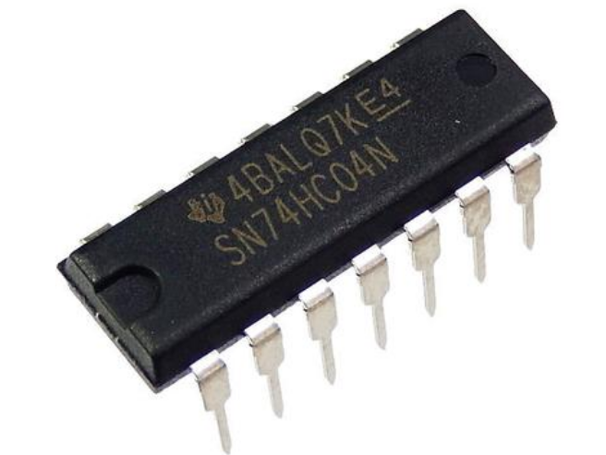
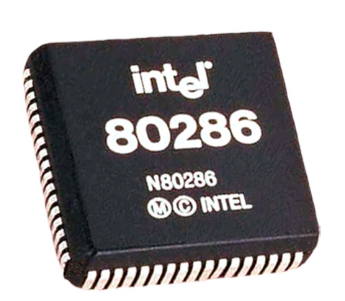
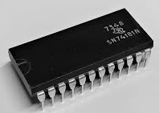
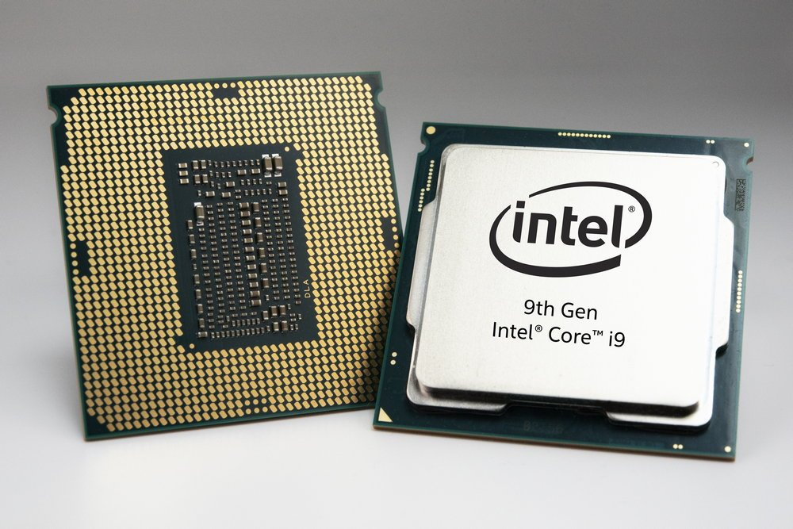
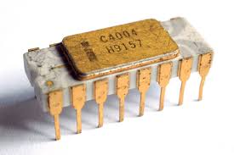
Integration Techniques
Small Scale Integration (SSI)
transistor/ chip ≤ 500
e.g. IC 7400 series
Very Large Scale Integration (VLSI)
transistor/ chip ≥ 100k
e.g. Intel 80286 (134.000 transistors)
Medium Scale Integration (MSI)
transistor/ chip ≤ 500
e.g. Ti 74181 ALU
Ultra Large Scale Integration (ULSI)
transistor/ chip ≥ 1M
e.g. Intel Pentium (3,1M transistors)
Large Scale Integration (LSI)
transistor/ chip ≤ 10k
e.g. Intel 4004 (2300 transistors)
Adaptif, Kreatif, Inovatif

Slide 13

- END -

